Slide 1
Berufsorientierung im deutschen Berufsbildungssystem: Ein Überblick
Berufsbildung in Deutschland

Slide 2

Inhalt
Grundlagen
Berufsorientierung an Schulen
Weitere Akteure und Programme (Beispiele)
Arbeitsagentur
Kammern
Gewerkschaften
Bildungsketten
Girls Day und Boys Day
Vorteile der Berufsorientierung
Zusammenfassung/Prinzipien
Weitere Informationen

Slide 3
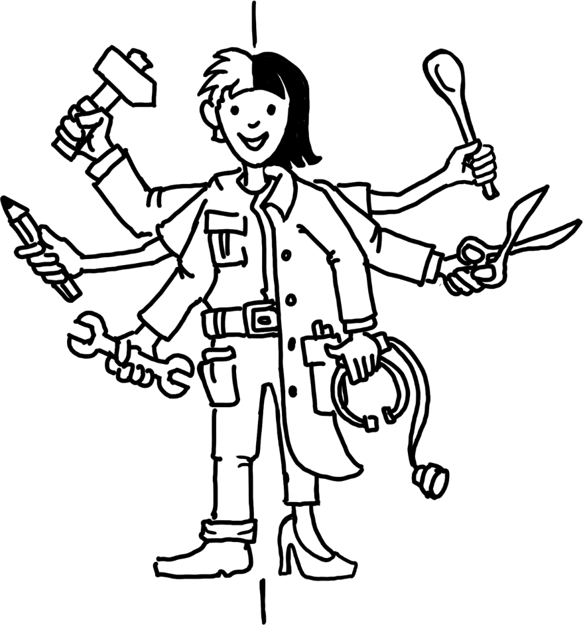
1. Grundlagen
Definition und Ziele
Berufsorientierung ist ein Prozess, der in der Schule frühzeitig einsetzt und bis zur Einmündung in Ausbildung bzw. Beruf verläuft
Ziel der Berufsorientierung ist die Befähigung junger Menschen zur eigenverantwortlichen, reflektierten, klischeefreien Entscheidung für einen Beruf
Sie fokussiert auf eine individuelle Förderung und kontinuierliche Begleitung der jungen Menschen

Slide 4
1. Grundlagen
Akteure
Zahlreiche Akteure aus den Bereichen Bildung und Arbeitsmarkt sind in der Berufsorientierung aktiv:
Schulen
Länder, Kreise und Kommunen
Arbeitsagentur
Bundesministerien (insbes. BMBF, BMAS)
Bundesinstitut für Berufsbildung
Kammern, Sozialpartner, Unternehmen, private Anbieter
…
Abstimmung: Koordinierungsbüros der Länder, Netzwerke, vielfache gemeinsame Initiativen und Aktivitäten von der lokalen bis zur Bundesebene

Slide 5
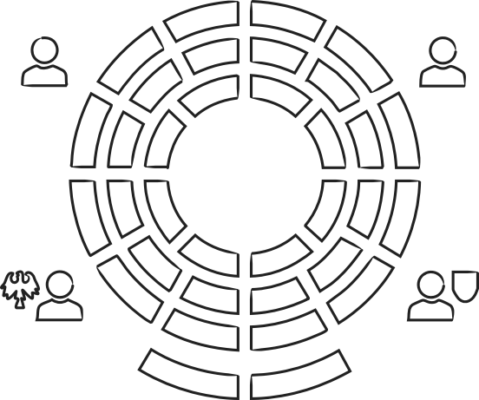
1. Grundlagen
Empfehlung des BIBB Hauptausschusses zur Berufsorientierung (2005)
Fokussierung der Empfehlung auf junge Menschen bis 25 Jahre
Sicherstellung und Ausbau des Angebotes
Ressourcen bereitstellen
Lehr- und Beratungspersonal qualifizieren, Standards festlegen
lebensbegleitende Orientierungs- und Beratungsprozesse
Haupt- ausschuss
Kooperation aller Akteure erforderlich, Vernetzung regional und überregional
Qualität der Angebote sichern
Familien einbinden

Slide 6


2. Berufsorientierung an Schulen
Verantwortung der Bundesländer
Grundlage: Empfehlung der Kultusministerkonferenz zur Beruflichen Orientierung an Schulen
Individuelle Konzepte und Verordnungen der einzelnen Bundesländer
Einsatz zahlreicher Instrumente, teilweise in Kooperation mit anderen Akteuren wie BMBF/BIBB, Unternehmen, Kammern oder der Arbeitsagentur

Slide 7
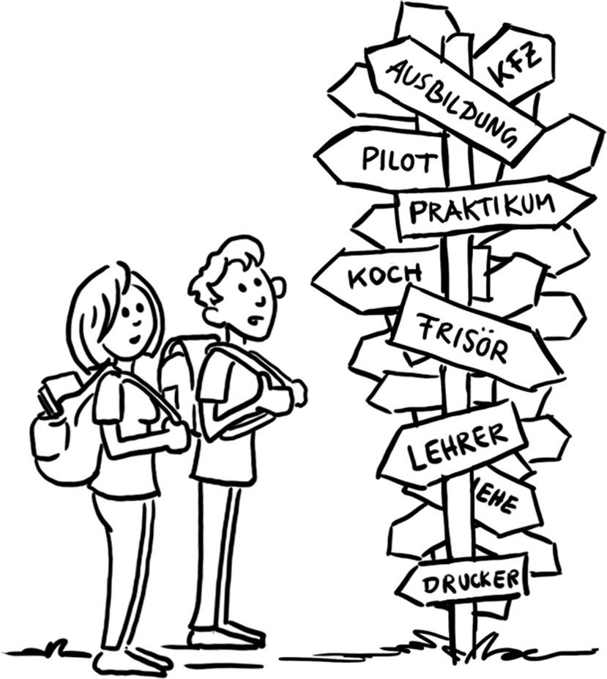
2. Berufsorientierung an Schulen
Beginn um Klasse 7-8, in einigen Ländern 5-6 oder früher
Maßnahmen:
Berufswahlpass
Berufsorientierungsunterricht
Orientierungstage in Firmen und Praktika
Angebote u. a. der Arbeitsagentur
Berufsorientierungsprogramm (BOP) des BMBF
…

Slide 8


2. Berufsorientierung an Schulen
Berufswahlpass und berufswahlapp
Seit über 20 Jahren das Instrument zur Beruflichen Orientierung im Schulunterricht
Im Zuge der Digitalisierung in den Schulen entwickelt, kommt seit 2022 in einigen Bundesländern zum Einsatz
Gemeinschaftsprojekt von Bundesministerium für Bildung und Forschung (BMBF) und den Bundesländern
Die Geschäftsstelle Berufswahlpass/berufswahlapp im BIBB betreut und koordiniert den Berufswahlpass, die fachlich-inhaltliche Entwicklung und die länderübergreifende Öffentlichkeitsarbeit

Slide 9
2. Berufsorientierung an Schulen
Berufswahlpass und berufswahlapp
Inhalte
Dokumentation und Reflektion des Berufsorientierungsprozesses, z. B. von Praktika und Beratungsgesprächen.
Verschiedene Aufgabenformate zur Berufsorientierung
Weg zur Berufswahl: Analyse von Interessen und Kompetenzen, Auswertung von Praktika und Erfahrungen, Dokumentation des Bewerbungsprozesses
Sammlung von Informationen, Materialien und Dokumenten, die den Schülerinnen und Schülern bei der Berufswahl helfen
Hilfen zur Lebensplanung

Slide 10
2. Berufsorientierung an Schulen
Berufsorientierungsunterricht
Oft fester Bestandteil des Lehrplans in der Sekundarstufe I (ab Klasse 7 oder 8), in einigen Ländern auch früher
Vermittelt Informationen über verschiedene Berufsfelder, Ausbildungsmöglichkeiten und den Arbeitsmarkt.
Ziele: Förderung der Selbstreflexion über eigene Interessen und Stärken, Vorbereitung auf die Berufswahl.

Slide 11


2. Berufsorientierung an Schulen
Praktika
Freiwillige Praktika
Während der Schulferien können Schülerinnen und Schüler zusätzliche freiwillige Praktika machen, um weitere Berufsfelder auszuprobieren.
Orientierungstage
Schülerbetriebspraktikum
Meistens verpflichtendes Praktikum
8. bis 10. Klasse, ein bis drei Wochen Dauer
Vermittelt praktische Erfahrungen in einem Betrieb und ermöglicht es, den Arbeitsalltag kennenzulernen.
Langzeitpraktika
In einigen Fällen bieten Schulen oder Projekte auch längere Praktika an, bei denen Jugendliche über einen längeren Zeitraum hinweg regelmäßig in einem Betrieb arbeiten.

Slide 12



2. Berufsorientierung an Schulen
Organisation von Praktika
Betreuung
Betriebe sind verpflichtet, die Jugendlichen anzuleiten und zu betreuen, um sicherzustellen, dass das Praktikum einen pädagogischen Wert hat.
Arbeitsschutz
Praktika für Schülerinnen und Schüler unterliegen dem Jugendarbeitsschutzgesetz (JArbSchG). Es regelt u. a. Arbeitszeiten, Pausen und die Art der Tätigkeiten.
Mindestlohn
Für Schülerinnen und Schüler im Praktikum finden die gesetzlichen Regelungen zum Mindestlohn keine Anwendung.
Datenschutz und Schutz der Persönlichkeits-rechte
Für minderjährige Praktikantinnen und Praktikanten ist in der Regel eine Einwilligung der Erziehungsberechtigten erforderlich (Einwilligungserklärung), insb. wenn persönliche Daten verarbeitet werden oder Veröffentlichungen (z. B. Fotos) geplant sind.
Versicherung
Schülerpraktikantinnen und -praktikanten sind während des Praktikums über die Schule unfallversichert. Unternehmen müssen dafür sorgen, dass sie in einem sicheren Umfeld arbeiten.

Slide 13

2. Berufsorientierung an Schulen
Angebote der Agentur für Arbeit an Schulen
Schulsprechstunden
Berufsberaterinnen und -berater der Agentur für Arbeit kommen regelmäßig in die Schulen, um individuelle Beratungsgespräche anzubieten.
Materialien
Die Schulen verwenden von der Agentur für Arbeit entwickelte Materialien.
Berufswahltests und Assessment-Center
Schulen bieten oft in Kooperation mit der Agentur für Arbeit oder anderen Anbietern Tests und Workshops an, um die Berufs-orientierung zu unterstützen.
BIZ-Besuche
Klassen besuchen das Berufs-informationszentrum (BIZ), um sich über Berufe, Ausbildungswege und Studienmöglichkeiten zu informieren.

Slide 14


2. Berufsorientierung an Schulen
Berufsorientierungsprogramm des BMBF
Klasse 7–8, Alter 12–13 Jahre
Ablauf
Potenzialanalyse
Praxisorientierte Tage zur Beruflichen Orientierung in Ausbildungszentren
Reflexion und Feedback
Umgesetzt durch BIBB mit den Kammern an ca. 3.000 Schulen
Einbettung in regionale Konzepte

Slide 15

2. Berufsorientierung an Schulen
Berufsorientierungsprogramm des BMBF
Potenzialanalysen:
Entdecken sozialer, personaler und methodischer Kompetenzen
1–2 tägig
Aktuell primär handlungsorientiert (an Assessment Center angelehnte Beobachtungsaufgaben)
Praxisorientierte Tage zur Beruflichen Orientierung (BO-Tage):
Berufsfelderkundung in überbetrieblichen Berufsbildungsstätten
5–10 Tage
Auswahl aus mindestens 2 Berufs-feldern
Begleitende Maßnahmen
Vorbereitungsgespräche
Individuelles Feedback

Slide 16
2. Berufsorientierung an Schulen
Wichtige Aspekte
Vor- und Nachbereitung und Gespräche zu den Erfahrungen im BOP haben hohe Relevanz für die Wirksamkeit der Maßnahme
Individuelle Faktoren sind besonders relevant, individualisierte Maßnahmen besonders wirkungsvoll
Berufsfelderprobungen sind, wenn sie vorbereitet werden, wirksam für das Selbstwissen und die berufsbezogene Neugier
Reflektion und Feedback sind entscheidend für die Wirksamkeit von Maßnahmen
Gespräche und wahrgenommene Unterstützung scheinen starke Effekte im Berufsorientierungsprozess zu haben
Wirkungen lassen nach 2–4 Wochen nach  wiederholte Interventionen!

Slide 17

3. Weitere Akteure und Programme
Ausgaben des Bundes für verschiedene Maßnahmen im Zusammenhang mit Berufsorientierung 2023
Ministerium/Behörde | Maßnahme | Betrag in Euro
BMBF | Maßnahmen zur Verbesserung der Berufsorientierung | 63 Mio.
BA | Berufsorientierungsmaßnahmen | 76 Mio.
BA | Lehrgangskosten für berufsvorbereitende Bildungsmaßnahmen | 187 Mio.
BA | Einstiegsqualifizierung (EQ) | 17 Mio.
BA | Berufseinstiegsbegleitung für Jugendliche | 59 Mio.
Summe | 402 Mio.
Quelle: BIBB Datenreport 2024

Slide 18

3. Weitere Akteure und Programme
Bundesagentur für Arbeit (BA)
Berufsorientierung ist eine gesetzliche Aufgabe der BA
Bundesweit flächendeckende Angebote für alle Altersgruppen
Beraternetzwerk
Events in Schulen, in der Arbeitsagentur oder an anderen Orten
Beratungsangebote, individuelle Beratungsgespräche
Berufsinformationszentren in ganz Deutschland
Informationsmaterialien: Print, online, zum Teil interaktiv
Netzwerkbildung mit anderen Akteuren

Slide 19




3. Weitere Akteure und Programme
Kammern
Print- und Onlineprodukte, Infoveranstaltungen
Beratung
Lehrstellenbörsen (Online-Plattformen)
Ausbildungsmessen und Matching-Events
Vermittlung von Praktika
Zusammenarbeit mit Schulen
Berufsinfotage
Betriebsbesichtigungen
Workshops
Bundesweite Informations- und Imagekampagnen

Slide 20







3. Weitere Akteure und Programme
Gewerkschaften
Partner für Schulen
Projekte
Unterrichtsangebote
Materialien
Informationsangebote, Beratung Jugendlicher
Seminarangebote für Multiplikatoren
Politische Begleitung z. B. durch Befragung Jugendlicher, Stellungnahmen, etc.

Slide 21

3. Weitere Akteure und Programme
Regionale Koordinierungsbüros
Betrieben durch die Länder, häufig auf lokaler Ebene (Kreis, Gemeinde)
Umsetzung von Landeskonzepten mit regionaler Perspektive
Abstimmung und Beteiligung aller lokalen Akteure (Schulen, Kammern, Gewerkschaften, Unternehmen, etc.)
Services für alle Akteure
Herstellung von Transparenz
Organisation von Events, z. B. koordinierte Berufsfelderkundung, Tage der Studienorientierung, Tage der dualen Ausbildung, etc.

Slide 22

3. Weitere Akteure und Programme
Initiative Bildungsketten
Die Initiative Bildungsketten unterstützt Jugendliche dabei, ihren Schulabschluss zu schaffen, einen Ausbildungsplatz zu finden und den Berufsabschluss zu erreichen.
Entwickelt durch das Bundesministerium für Bildung und Forschung (BMBF) in Zusammenarbeit mit dem Bundesministerium für Arbeit und Soziales (BMAS), der Bundesagentur für Arbeit (BA) und den Ländern
Ziel: Nahtloser Übergang von der Schule in Ausbildung und Beruf
Elemente der Bildungsketten:
Berufliche Orientierung: Unterstützung bei der Berufswahl und -vorbereitung schon während der Schulzeit.
Übergangsbereich: Vorbereitende Maßnahmen und Unterstützungsangebote zwischen Schule und Ausbildung, z.B. Berufseinstiegbegleitung, ASAflex, Berufliche Orientierung für Personen mit Flucht- und Migrationserfahrung (BOFplus).
Ausbildungsbegleitung: Individuelle Begleitung während der Ausbildung, zur Verbesserung des Ausbildungserfolgs und der Vermeidung von Abbrüchen (z. B. VerAplus)

Slide 23
3. Weitere Akteure und Programme
Regionale Koordinierungsbüros
2010 Start der Initiative „Abschluss und Anschluss – Bildungsketten bis zum Ausbildungsabschluss“ durch BMBF
Zentrales Kooperationsmodell des Bundes (BMBF, BMAS), der Bundesagentur für Arbeit (BA) und der Länder
Abstimmung zu Fördermaßnahmen und -zielen einer kontinuierlichen Begleitung und Förderkette von der Schule bis zum erfolgreichen Ausbildungsabschluss
Steuerung:
Vereinbarungen zwischen Bund, Ländern und der BA
Bund-Länder-BA-Begleitgruppe
Fachliche Begleitung: Servicestelle Bildungsketten im BIBB

Slide 24


3. Weitere Akteure und Programme
Girls’Day und Boys’Day
Top 10 der dualen Ausbildungsberufe nach Neuabschlüssen 2024
Männer
Frauen
Kraftfahrzeugmechatroniker
Fachinformatiker
Elektroniker
Anlagenmechaniker für Sanitär-, Heizungs- und Klimatechnik
Verkäufer
Industriemechaniker
Kaufmann im Einzelhandel
Mechatroniker
Fachkraft für Lagerlogistik
Elektroniker für Betriebstechnik
Kauffrau für Büromanagement
Zahnmedizinische Fachangestellte
Medizinische Fachangestellte
Verkäuferin
Industriekauffrau
Kauffrau im Einzelhandel
Verwaltungsfachangestellte
Bankkauffrau
Friseurin
Hotelfachfrau
39 % aller Neuabschlüsse
51 % aller Neuabschlüsse

Slide 25

3. Weitere Akteure und Programme
Girls’Day
Bundesweiter Aktionstag
Bietet jungen Mädchen (ab der 5. Klasse) die Möglichkeit, traditionell männlich dominierte Berufsfelder (< 40 % Frauen) kennenzulernen
z. B. Berufe in den Bereichen Technik, IT, Handwerk und Naturwissenschaften
Ablauf des Tages:
Betriebserkundungen: Mädchen besuchen Unternehmen, Forschungszentren, Hochschulen und Institutionen, um einen Einblick in den Arbeitsalltag zu erhalten.
Workshops und Mitmachaktionen: Praktische Aktivitäten ermöglichen den Teilnehmerinnen, selbst Hand anzulegen und ihre Fähigkeiten in den vorgestellten Berufen auszuprobieren.
Informationsveranstaltungen: Experten und Expertinnen informieren über Karrierewege, Ausbildungsmöglichkeiten und Zukunftsperspektiven in MINT-Berufen (Mathematik, Informatik, Naturwissenschaften, Technik).
Akteure: Netzwerk aus Bund, Ländern, Wirtschaft, Gewerkschaften  alle Unternehmen und Institutionen mit Sitz in Deutschland können teilnehmen, vgl. Girls'Day (girls-day.de)

Slide 26

3. Weitere Akteure und Programme
Boys’Day
Bundesweiter Aktionstag
Bietet Jungen (ab der 5. Klasse) die Möglichkeit, traditionell weiblich dominierte Berufsfelder (< 40 % Männer) kennenzulernen
z. B. Berufe in den Bereichen Pflege, Erziehung, Gesundheit und Soziales
Ablauf des Tages:
Betriebserkundungen: Jungen besuchen Einrichtungen wie Kindergärten, Pflegeheime, Krankenhäuser und soziale Institutionen, um einen Einblick in den Arbeitsalltag zu erhalten.
Workshops und Mitmachaktionen: Praktische Aktivitäten ermöglichen den Teilnehmern, selbst Erfahrungen zu sammeln und ihre Fähigkeiten in den vorgestellten Berufen auszuprobieren.
Informationsveranstaltungen: Experten und Expertinnen informieren über Karrierewege, Ausbildungsmöglichkeiten und Zukunftsperspektiven in sozialen und pädagogischen Berufen.
Akteure: Netzwerk aus Bund, Ländern, Wirtschaft, Gewerkschaften  alle Unternehmen und Institutionen mit Sitz in Deutschland können teilnehmen, vgl. Boys'Day (boys-day.de)

Slide 27

4. Vorteile von Berufsorientierung
Vorteile für Jugendliche
Vorteile für Unternehmen
Gesellschaftlicher Nutzen
Frühe Weichenstellung: frühzeitiges Erkennen von Interessen und Stärken.
Passgenaue Auswahl: Unternehmen profitieren von vorbereiteten Bewerbern, die klare Vorstellungen von ihrem Beruf haben.
Reduzierung von Jugendarbeits-losigkeit: gezielte Berufsorientierung erleichtert den Übergang in den Arbeitsmarkt
Vermeidung von Fehlentscheidungen: klare Berufsziele reduzieren Ausbildungsabbrüche.
Weniger Fluktuation: gut informierte Auszubildende und Mitarbeitende bleiben länger im Unternehmen.
Wirtschaftlicher Erfolg: Eine gut orientierte Jugend trägt langfristig zur wirtschaftlichen Stabilität und Innovationskraft bei.
Zielgerichtete Planung: Ausrichtung von Ausbildung oder Studium auf berufliche Ziele.
Motivation und Selbstbewusstsein: klares Berufsziel erhöht Lern-motivation und Selbstbewusstsein.

Slide 28
5. Zusammenfassung/Prinzipien
Berufsorientierung
Ein wesentlicher Teil des Berufsbildungs-systems in Deutschland, der von allen Akteuren getragen und finanziert wird
Prinzipien guter Berufsorientierung
Netzwerke aufbauen
Koordination und Kooperation aller Akteure
kontinuierliche Orientierung gewährleisten (von der Primarstufe bis zum Schulabschluss und darüber hinaus)
Jugendbeteiligung einplanen, individuelle Begleitung ermöglichen
Reflexionsprozess der jungen Menschen ist entscheidend
Genderstereotypen ausräumen
Peer Learning
Lehrkräfte schulen

Slide 29



Weitere Informationen
berufenavi.de – Auf der Suche nach Beruflicher Orientierung?
berufswahlapp
Berufswahlpass
zynd

Slide 30
GOVET at BIBB

